Slide 1
IT Fundamentals
Hoofdstuk 2: Logica

Slide 2
Inhoud : oplossing oefeningen
Oefeningen op proposities
Oefeningen op logische operatoren
Oefeningen op waarheidstabellen
Oefeningen op tautologieën en contradicties
Oefeningen op logische implicatie en logische equivalentie

Slide 3
Oefeningen op proposities
Oefening 1: Zijn de volgende uitspraken proposities?
De verzameling A is eindig.
’s Avonds als het donker is.
Voor elk koppel (x, y) ∈ N × N geldt: x > y of x ≤ y.
1 = 2 ↔ 13 is deelbaar door 4.
3x² − 5x + 1 = 0.

Slide 4
Oefeningen op proposities
Oefening 1: Zijn de volgende uitspraken proposities?
a) Oplossing in de les
b) Geen propositie
Verklaring: het is niet mogelijk een uitspraak te doen over deze zin.
Oplossing in de les
Een propositie (de propositie is waar)
e) Geen propositie
Verklaring: de uitspraak is afhankelijk van x.

Slide 5
Oefeningen op logische operatoren
Oefening 1: Zijn de volgende proposities waar of onwaar?
¬(6 > 45)
(2 + 2 = 4) ∧ (3 is een priemgetal)
(4 is een reeel getal¨ ) ∨ (3 > 100)
(100 > 30) → (100 > 2)
Als 1 = 2, dan ben ik Napoleon.
(1 = 2) ↔ (Gent ligt in West-Vlaanderen)

Slide 6
Oefeningen op logische operatoren
Oefening 1: Zijn de volgende proposities waar of onwaar?
Oplossing in de les
Oplossing in de les
Waar
Waar
Waar
Waar

Slide 7
Oefeningen op logische operatoren
Oefening 2: Gegeven zijn de volgende proposities:
p :=‘ik voel mij gelukkig’. q :=‘ik ben rijk’.
Schrijf de volgende proposities symbolisch:
‘Als ik rijk ben, voel ik mij gelukkig’.
‘Als ik mij gelukkig voel, ben ik rijk’.
‘Als ik niet rijk ben, voel ik mij niet gelukkig’.
‘Het is niet waar dat ik mij niet gelukkig voel als ik niet rijk ben’.

Slide 8
Oefeningen op logische operatoren
Oefening 2: Gegeven zijn de volgende proposities:
p :=‘ik voel mij gelukkig’. q :=‘ik ben rijk’.
Schrijf de volgende proposities symbolisch:
Oplossing in de les
p → q
¬q → ¬p
¬(¬q → ¬p)

Slide 9
Oefeningen op logische operatoren
Oefening 3:
Het nand-connectief (symbolisch |) wordt gedefinieerd door
(p|q) := ¬(p ∧ q).
Stel een waarheidstabel op voor de propositionele vorm p|q.

Slide 10
Oefeningen op logische operatoren
Oefening 3:
p | q | p ∧ q | p|q
W | W | W | O
W | O | O | W
O | W | O | W
O | O | O | W

Slide 11
Oefeningen op waarheidstabellen
Oefening 1: Als p → q, ¬p → r en r → (p ∨ q) alle waar zijn, wat is dan de waarheidswaarde van q?

Slide 12
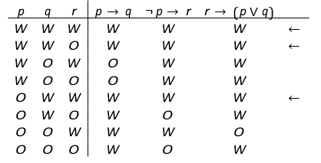
Oefeningen op waarheidstabellen
Oefening 1: Als p → q, ¬p → r en r → (p ∨ q) alle waar zijn, wat is dan de waarheidswaarde van q?
De waarheidstabel geeft aan dat er drie situaties zijn waarvoor de drie gegeven formules p → q, ¬p → r en r → (p ∨ q) alle waar zijn. In de drie gevallen is q steeds
Waar.

Slide 13
Oefeningen op waarheidstabellen
Oefening 2: Stel de waarheidstabel op voor de volgende propositionele vormen:
(p → q) ∧ (¬q ∨ r).
(O ∨ p) → (q ∧ O).
((p ↔ r) ∧ (r ↔ q)) → (p ↔ q).

Slide 14
Oefeningen op waarheidstabellen
Oefening 2: Stel de waarheidstabel op voor de volgende propositionele vormen:
(p → q) ∧ (¬q ∨ r).
Oplossing in de les

Slide 15
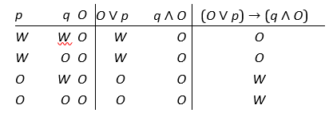
Oefeningen op waarheidstabellen
Oefening 2: Stel de waarheidstabel op voor de volgende propositionele vormen:
b) (O ∨ p) → (q ∧ O).

Slide 16
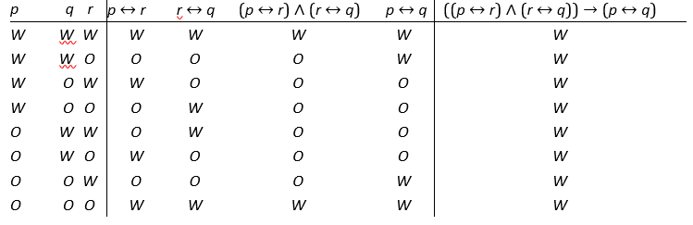
Oefeningen op waarheidstabellen
Oefening 2: Stel de waarheidstabel op voor de volgende propositionele vormen:
c) ((p ↔ r) ∧ (r ↔ q)) → (p ↔ q).

Slide 17
Oefeningen op tautologieën en contradicties
Oefening 1: Toon aan de hand van een waarheidstabel aan dat de volgende propositionele vormen tautologieën zijn.
¬((s → t) ∧ (p ∨ q)) ↔ (¬(s → t) ∨ ¬(p ∨ q))
(p ∧ (r ∨ ¬r)) → ((q ∧ q) ∨ ¬q)

Slide 18
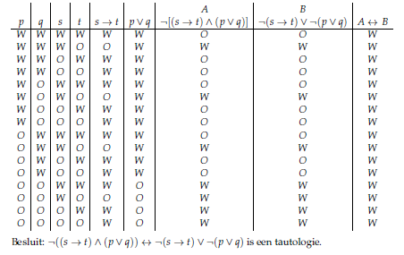
Oefeningen op tautologieën en contradicties
Oefening 1: Toon aan de hand van een waarheidstabel aan dat de volgende propositionele vormen tautologieën zijn.
¬((s → t) ∧ (p ∨ q)) ↔ (¬(s → t) ∨ ¬(p ∨ q))

Slide 19
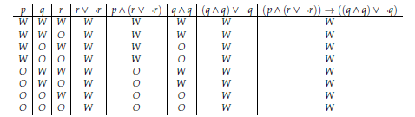
Oefeningen op tautologieën en contradicties
Oefening 1: Toon aan de hand van een waarheidstabel aan dat de volgende propositionele vormen tautologieën zijn.
b) (p ∧ (r ∨ ¬r)) → ((q ∧ q) ∨ ¬q)

Slide 20
Oefeningen op logische implicatie en logische equivalentie
Oefening 1: Bewijs met behulp van een waarheidstabel de juistheid van de volgende logische equivalentie en logische implicatie.
((p ∧ q) → r) ⇔ ((p → r) ∨ (q → r))
((p ∨ q) → r) ⇒ ((p ∧ q) → r)

Slide 21
Oefeningen op logische implicatie en logische equivalentie
Oefening 1: Bewijs met behulp van een waarheidstabel de juistheid van de volgende logische equivalentie en logische implicatie.
((p ∧ q) → r) ⇔ ((p → r) ∨ (q → r))
Oplossing in de les

Slide 22
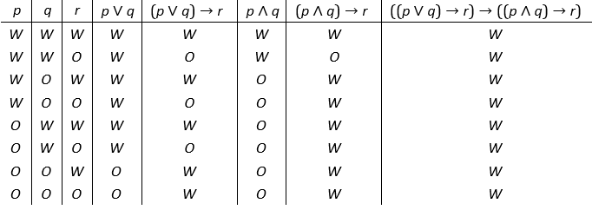
Oefeningen op logische implicatie en logische equivalentie
Oefening 1: Bewijs met behulp van een waarheidstabel de juistheid van de volgende logische equivalentie en logische implicatie.
((p ∨ q) → r) ⇒ ((p ∧ q) → r)
((p ∨ q) → r) → ((p ∧ q) → r) is een tautologie. Dit betekent dat
((p ∨ q) → r) ⇒ ((p ∧ q) → r) een ware propositie is,
of nog ((p ∧ q) → r) is een logisch gevolg van ((p ∨ q) → r).

